Slide 1



UVOD
KOMPONENTE
. .. .. .. .. .. .. .
TESTIRANJE
LITERATURA
. .. .
. .. .. .. .. .. .. .. .. .. .
. .. .. .. .
. .. .
Damir Muminović
Mahir Terzić
Belma Hadžiefendić
.
. . . . . . . . .
. . . . .
. . . . . . . . .
Amar Mehmedović Damir Muminović Mahir Terzić Belma Hadžiefendić
PROJEKAT SGLPR
<number> / 20

Slide 2
UVOD
KOMPONENTE
IMPLEMENTACIJA
TESTIRANJE
LITERATURA
. .. .
. .. .. .. .. .. .. .
. .. .. .. .. .. .. .. .. .. .
. .. .. .. .
. .. .
UVOD
Glavni cilj projekta je izgraditi sistem za automatsko prepoznavanje registarskih tablica i kontrolu pristupa vozilima.
Glavni tok programa:
Inicijalizacija LCD ekrana
Kontinuirano mjerenje udaljenosti vozila
Kada se detektuje vozilo na odgovarajućoj udaljenosti pokreće
se proces detekcije registarske tablice
Nakon detekcije rezultat se prikazuje na LCD ekranu i
Provjerava se pristupna dozvola u bazi podataka
.
. . . . . . . . . . . .
.
. . .
. . . .
. . .
Amar Mehmedović Damir Muminović Mahir Terzić Belma Hadžiefendić
PROJEKAT SGLPR
<number> / 20

Slide 3
UVOD
KOMPONENTE
IMPLEMENTACIJA TESTIRANJE LITERATURA
. .. .
. .. .. .. .. .. .. . . .. .. .. .. .. .. .. .. .. . . .. .. .. . . .. .
Korištene komponente:
Raspberry PI 4
HC-SR04 ultrazvučni senzor
Display I2C 1602
Picamera2
. . . . . . . . . . . . . . .
. . . . . . . . . . . . . . . .
. . . . .
. . . .
Amar Mehmedović Damir Muminović Mahir Terzić Belma Hadžiefendić
PROJEKAT SGLPR
<number> / 20

Slide 4

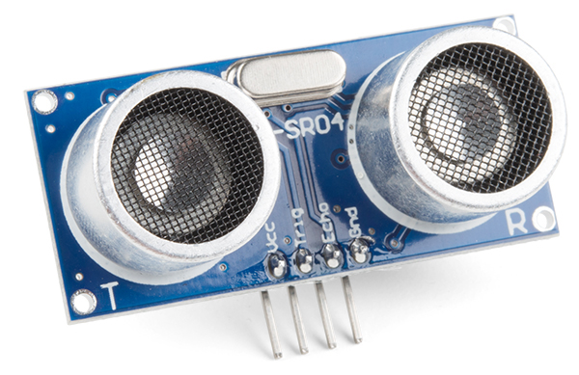
UVOD
KOMPONENTE
IMPLEMENTACIJA
TESTIRANJE
LITERATURA
. .. .
. .. .. .. .. .. .. .
. .. .. .. .. .. .. .. .. .. .
. .. .. .. .
. .. .
HC-SR04
HC-SR04 je prepoznatljiv po svoja dva oka, koja su ustvari ultrazvučni emiter i ultrazvučni prijemnik.
Radi na frekvenciji od 40 KHz, pa je za ljude nečujan.
Ljudsko uho može čuti frekvencije u rasponu od 20Hz do 20KHz. Sve ispod 20 Hz i iznad 20KHz ne čuje.
Izvodi senzora, 4 pina:
napajanje, okidač, prijemnik, uzemljenje
Amar Mehmedović Damir Muminović Mahir Terzić Belma Hadžiefendić
PROJEKAT SGLPR
. . . . . . . . . . . . . . . . . . .
. . . . . . . . . . . . . . . . . . . .
.
<number> / 20

Slide 5

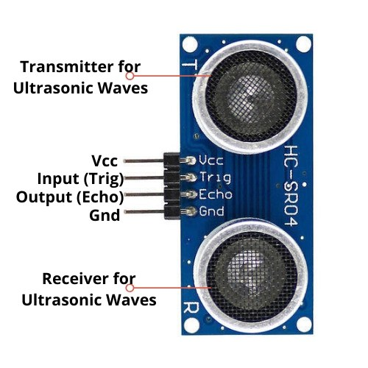
UVOD
KOMPONENTE
IMPLEMENTACIJA
TESTIRANJE
LITERATURA
. .. .
. .. .. .. .. .. .. .
. .. .. .. .. .. .. .. .. .. .
. .. .. .. .
. .. .
HC-SR04
Neka svojstva HC-SR04:
Efektivni kut <15, ovisno o kutovima
predmeta, možda ćete dobiti bolje ili lošije rezultate.
Izmjerenja udaljenost: od 2 cm do 400 cm, iako od 250 cm preciznost neće biti baš dobra.
Srednja preciznost:
Varijacija između stvarne udaljenosti i
mjerenja od 0.3 cm, pa su mjerenja sasvim prihvatljiva za većinu primjena
Amar Mehmedović Damir Muminović Mahir Terzić Belma Hadžiefendić
PROJEKAT SGLPR
. . . . . . . . . . . . . . . . . . .
. . . . . . . . . . . . . . . . . . . .
.
<number> / 20

Slide 6
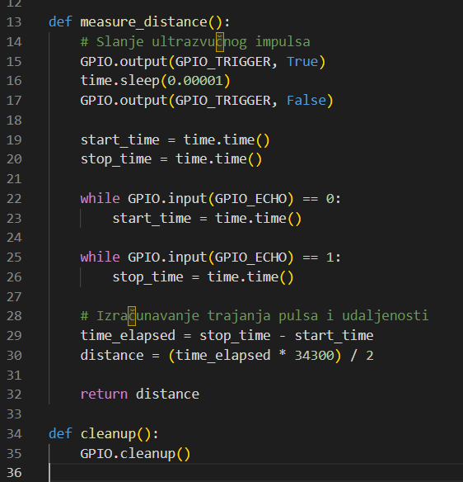
UVOD
KOMPONENTE
IMPLEMENTACIJA
TESTIRANJE
LITERATURA
. .. .
. .. .. .. .. .. .. .
. .. .. .. .. .. .. .. .. .. .
. .. .. .. .
. .. .
HC-SR04
Amar Mehmedović Damir Muminović Mahir Terzić Belma Hadžiefendić
PROJEKAT SGLPR
. . . . . . . . . . . . . . . . . . .
. . . . . . . . . . . . . . . . . . . .
.
<number> / 20

Slide 7
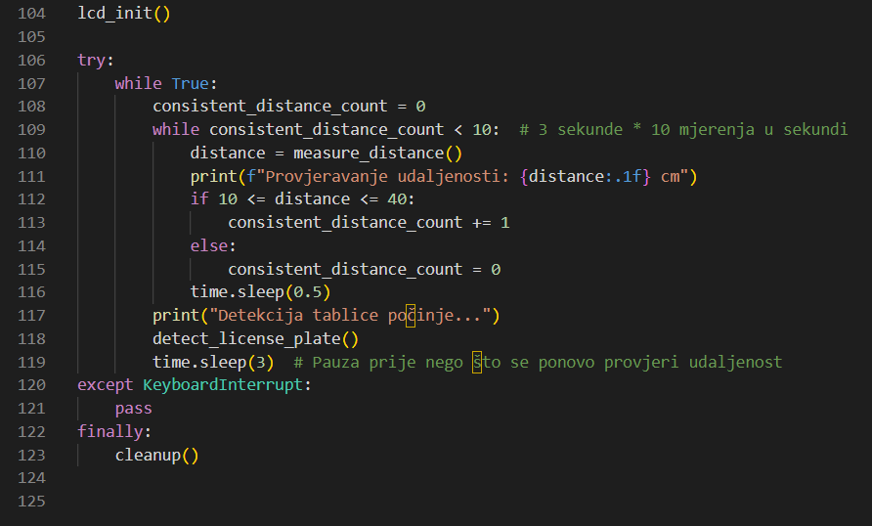
UVOD
KOMPONENTE
IMPLEMENTACIJA
TESTIRANJE
LITERATURA
. .. .
. .. .. .. .. .. .. .
. .. .. .. .. .. .. .. .. .. .
. .. .. .. .
. .. .
HC-SR04
Amar Mehmedović Damir Muminović Mahir Terzić Belma Hadžiefendić
PROJEKAT SGLPR
. . . . . . . . . . . . . . . . . . .
. . . . . . . . . . . . . . . . . . . .
.
<number> / 20

Slide 8
UVOD
KOMPONENTE
IMPLEMENTACIJA
TESTIRANJE
LITERATURA
. .. .
. .. .. .. .. .. .. .
. .. .. .. .. .. .. .. .. .. .
. .. .. .. .
. .. .
Funkcije za main.py
1.measure_distance: Mjerenje udaljenosti vozila pomoću ultrazvučnog senzora.
cleanup: Čišćenje GPIO pinova nakon završetka rada.
imageProcessing: Preprocesiranje slike za poboljšanje
detekcije ivica.
detect_license_plate: Detekcija registarske tablice, OCR prepoznavanje, provjera u bazi podataka i prikaz informacija na LCD ekranu.
lcd_init, lcd_string, lcd_clear: Funkcije za kontrolu LCD ekrana.
databaseConnect: Povezivanje na MySQL bazu podataka.
Amar Mehmedović Damir Muminović Mahir Terzić Belma Hadžiefendić
. . . . . . . . . . . . . . . . . . .
. . . . . . . . . . . . . . . . . . . .
.
PROJEKAT SGLPR
<number> / 20

Slide 9
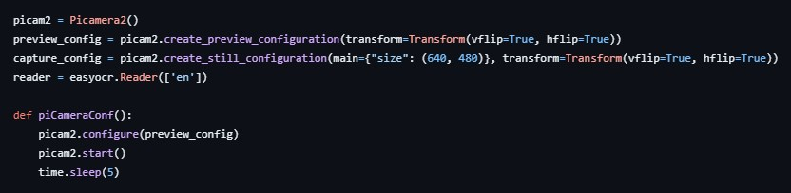
UVOD
KOMPONENTE
IMPLEMENTACIJA
TESTIRANJE
LITERATURA
. .. .
. .. .. .. .. .. .. .
. .. .. .. .. .. .. .. .. .. .
. .. .. .. .
. .. .
PICAMERA2
Amar Mehmedović Damir Muminović Mahir Terzić Belma Hadžiefendić
PROJEKAT SGLPR
. . . . . . . . . . . . . . . . . . . .
. . . . . . . . . . . . . . . . . . . .
9 / 20

Slide 10
UVOD
KOMPONENTE
IMPLEMENTACIJA
TESTIRANJE
LITERATURA
. .. .
. .. .. .. .. .. .. .
. .. .. .. .. .. .. .. .. .. .
. .. .. .. .
. .. .
PICAMERA2
picam2=Picamera2(): stvara instancu ili objekat, omogućava rad sa raspberry pi kamerom.
Preview konfiguracija: omogućava da stvori preview prozor koji pali kameru i omogućava korisniku prikaz šta kamera vidi prije uslikavanja.
Transform: vrši horizontalno i vertikalno okretanje slike kamere, jer je planiranoda se kamera postavi suprotno radi jednostavnije instalacije u kućište, koje ide na rampu.
Amar Mehmedović Damir Muminović Mahir Terzić Belma Hadžiefendić
PROJEKAT SGLPR
. . . . . . . . . . . . . . . . . . .
. . . . . . . . . . . . . . . . . . . .
.
10 / 20

Slide 11
UVOD
KOMPONENTE
IMPLEMENTACIJA
TESTIRANJE
LITERATURA
. .. .
. .. .. .. .. .. .. .
. .. .. .. .. .. .. .. .. .. .
. .. .. .. .
. .. .
PICAMERA2
still konfiguracija: pravi konfiguraciju koju će kamera koristiti nakon detekcije vozila sa ultrazvučnim senzorom
size parameter: postavlja rezoluciju sa kojom će Picamera slikati
picam.configure: koristi sprecifičnu konfiguraciju.
Amar Mehmedović Damir Muminović Mahir Terzić Belma Hadžiefendić
PROJEKAT SGLPR
. . . . . . . . . . . . . . . . . . .
. . . . . . . . . . . . . . . . . . . .
.
11/ 20

Slide 12
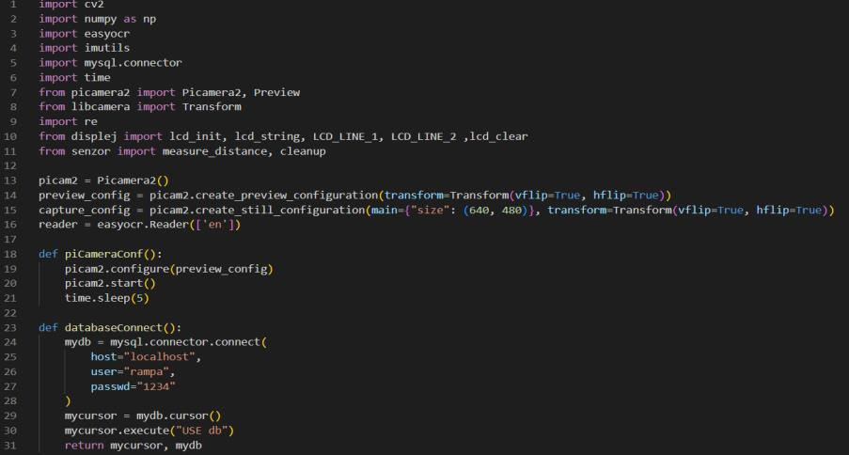
UVOD
KOMPONENTE
IMPLEMENTACIJA
TESTIRANJE
LITERATURA
. .. .
. .. .. .. .. .. .. .
. .. .. .. .. .. .. .. .. .. .
. .. .. .. .
. .. .
RASPBERRY PI
Amar Mehmedović Damir Muminović Mahir Terzić Belma Hadžiefendić
PROJEKAT SGLPR
. . . . . . . . . . . . . . . . . . . .
. . . . . . . . . . . . . . . . . . . .
12 / 20

Slide 13
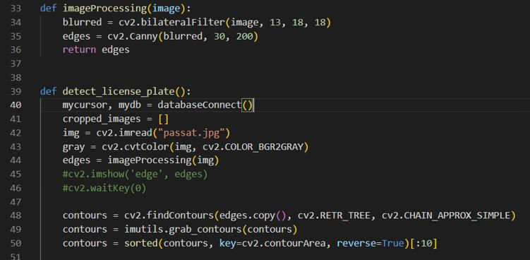
UVOD
KOMPONENTE
IMPLEMENTACIJA
TESTIRANJE
LITERATURA
. .. .
. .. .. .. .. .. .. .
. .. .. .. .. .. .. .. .. .. .
. .. .. .. .
. .. .
RASPBERRY PI
Amar Mehmedović Damir Muminović Mahir Terzić Belma Hadžiefendić
PROJEKAT SGLPR
. . . . . . . . . . . . . . . . . . .
. . . . . . . . . . . . . . . . . . . .
.
<number> / 20

Slide 14
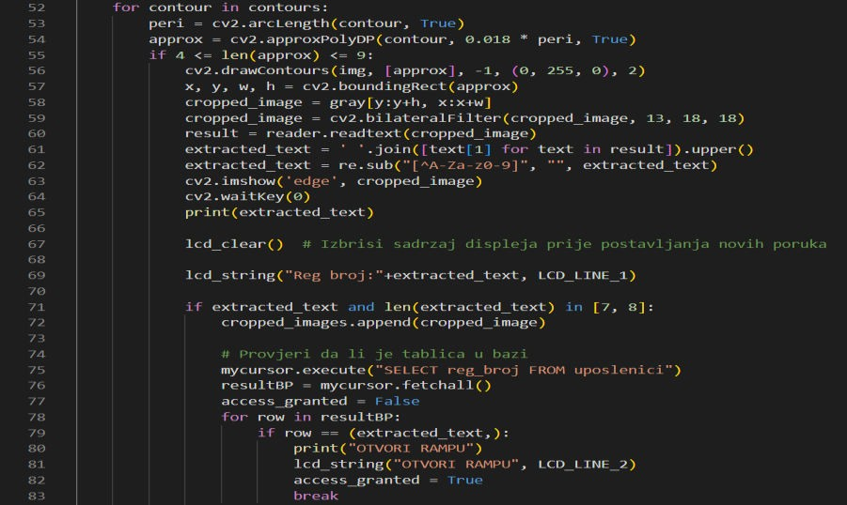
UVOD
KOMPONENTE
IMPLEMENTACIJA
TESTIRANJE
LITERATURA
. .. .
. .. .. .. .. .. .. .
. .. .. .. .. .. .. .. .. .. .
. .. .. .. .
. .. .
Amar Mehmedović Damir Muminović Mahir Terzić Belma Hadžiefendić
PROJEKAT SGLPR
. . . . . . . . . . . . . . . . . . .
. . . . . . . . . . . . . . . . . . . .
.
<number> / 20

Slide 15
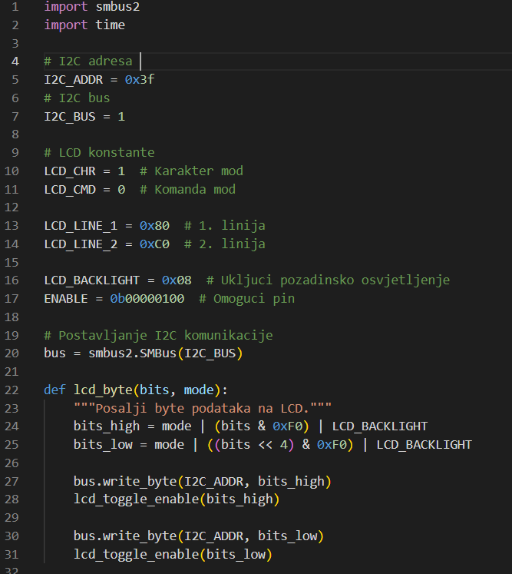
UVOD
KOMPONENTE
IMPLEMENTACIJA
TESTIRANJE
LITERATURA
. .. .
. .. .. .. .. .. .. .
. .. .. .. .. .. .. .. .. .. .
. .. .. .. .
. .. .
DISPLAY I2C 1602
Amar Mehmedović Damir Muminović Mahir Terzić Belma Hadžiefendić
PROJEKAT SGLPR
. . . . . . . . . . . . . . . . . . .
. . . . . . . . . . . . . . . . . . . .
.
<number> / 20

Slide 16
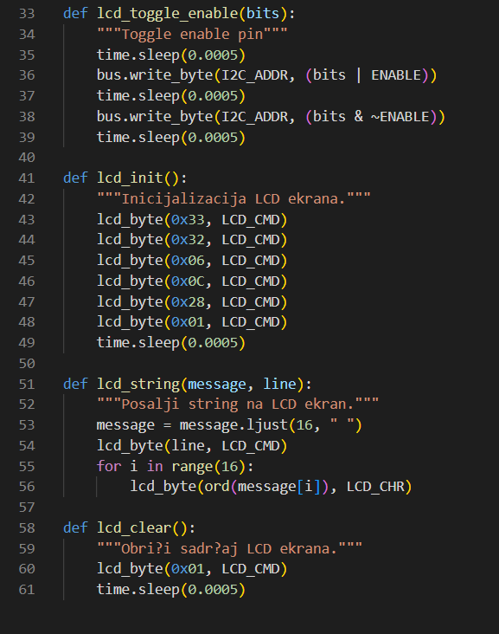
UVOD
KOMPONENTE
IMPLEMENTACIJA
TESTIRANJE
LITERATURA
. .. .
. .. .. .. .. .. .. .
. .. .. .. .. .. .. .. .. .. .
. .. .. .. .
. .. .
DISPLAY I2C 1602
Amar Mehmedović Damir Muminović Mahir Terzić Belma Hadžiefendić
. . . . . . . . . . . . . . . . . . . .
. . . . . . . . . . . . . . . . . . . .
PROJEKAT SGLPR
<number> / 20

Slide 17
UVOD
KOMPONENTE
IMPLEMENTACIJA
TESTIRANJE
LITERATURA
. .. .
. .. .. .. .. .. .. .
. .. .. .. .. .. .. .. .. .. .
. .. .. .. .
. .. .
DISPLAY I2C 1602
I2C 1602 displej koristi HD44780U kontroler .
I2C interfejs za komunikaciju sa mikrokontrolerom .
2x16 (32 znaka) linija za prikaz teksta, što pruža dovoljan prostor za prikazivanje informacija u slučaju ovog projekta.
Low power operation support : 2.7 to 5.5V
HD44780U ima dva 8 bitna registra, intrukcijski registar IR i data registar DR
Amar Mehmedović Damir Muminović Mahir Terzić Belma Hadžiefendić
PROJEKAT SGLPR
. . . . . . . . . . . . . . . . . . . .
. . . . . . . . . . . . . . . . . . . .
17 / 20

Slide 18
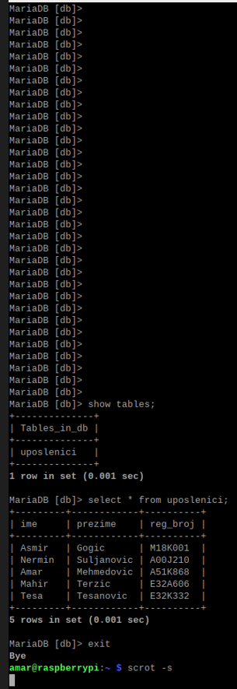
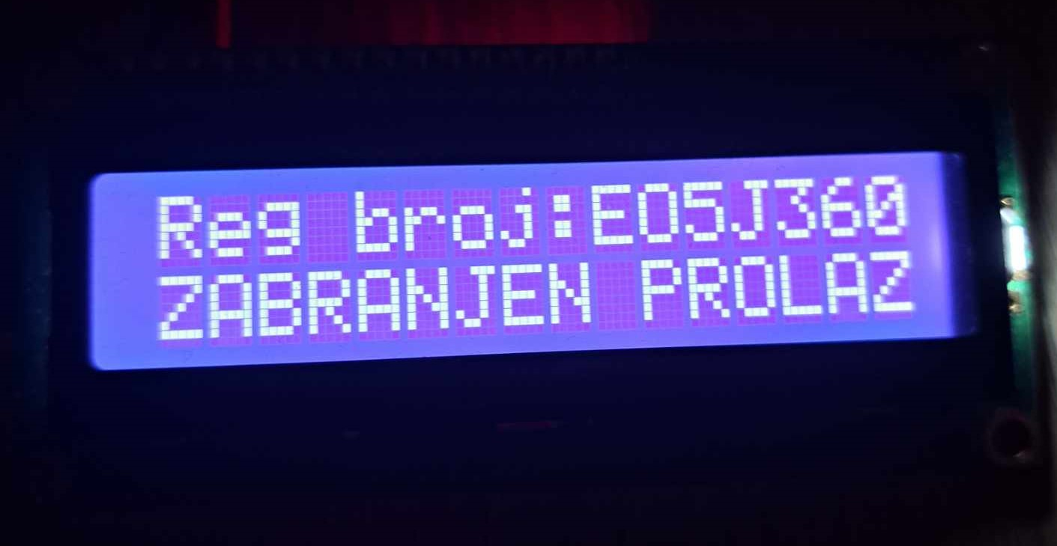
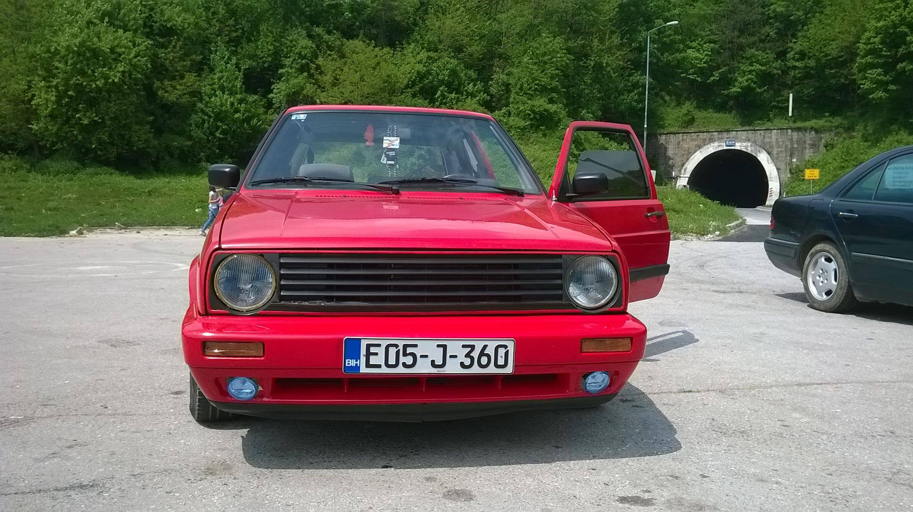
UVOD
KOMPONENTE
IMPLEMENTACIJA
TESTIRANJE
LITERATURA
. .. .
. .. .. .. .. .. .. .
. .. .. .. .. .. .. .. .. .. .
. .. .. .. .
. .. .
TESTIRANJE
Amar Mehmedović Damir Muminović Mahir Terzić Belma Hadžiefendić
PROJEKAT SGLPR
. . . . . . . . . . . . . . . . . . .
. . . . . . . . . . . . . . . . . . . .
.
<number> / 20

Slide 19
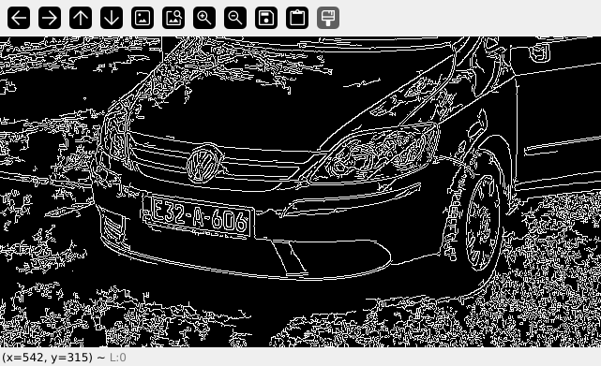
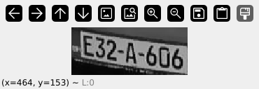
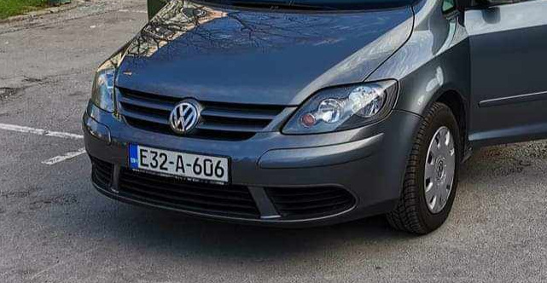
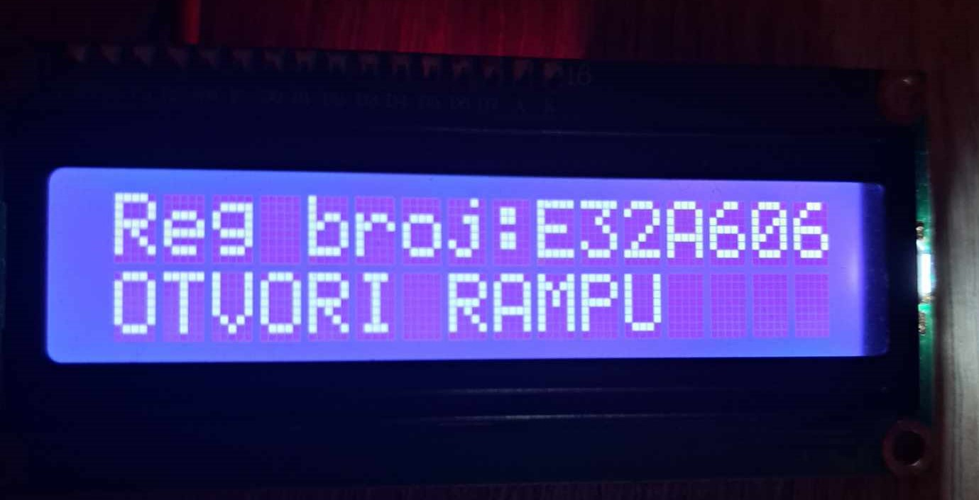
UVOD
KOMPONENTE
IMPLEMENTACIJA
TESTIRANJE
LITERATURA
. .. .
. .. .. .. .. .. .. .
. .. .. .. .. .. .. .. .. .. .
. .. .. .. .
. .. .
TESTIRANJE
Amar Mehmedović Damir Muminović Mahir Terzić Belma Hadžiefendić
PROJEKAT SGLPR
. . . . . . . . . . . . . . . . . . .
. . . . . . . . . . . . . . . . . . . .
.
<number> / 20

Slide 20

UVOD
KOMPONENTE
IMPLEMENTACIJA
TESTIRANJE
LITERATURA
. .. . . .. .. .. .. .. .. .
. .. .. .. .. .. .. .. .. .. .
. .. .. .. .
. .. .
LITERATURA
senzor
https://cdn.sparkfun.com/datasheets/Sensors/Proximity/HCSR04.pdf
displej
https://www.sparkfun.com/datasheets/LCD/HD44780.pdf
picamera 2
https://datasheets.raspberrypi.com/camera/picamera2-manual.pdf?fbclid=IwZXh0bgNhZW0CMTAAAR0vswuld6cRCrFeaSgBRuKj_SxUK8RL3zEMCpbWfu0ngmfRk4ZCW99v1hE_aem_0xirItcSQKOyeq3ZdfVXKg
Amar Mehmedović Damir Muminović Mahir Terzić Belma Hadžiefendić
PROJEKAT SGLPR
. . . . . . . . . . . . . . . . . . .
. . . . . . . . . . . . . . . . . . . .
.
<number> / 20

